Slide 1

CDU PLENÁRIO
JUNHO DE 2025
AGRADECEMOS A PRESENÇA DE TODOS

Slide 2
CDU PLENÁRIO JUNHO DE 2025
PAUTA DO DIA:
1️⃣ Plano Diretor – Cronograma de Audiências Públicas
2️⃣ Apresentação de Áreas de Ponderação - Bairros – (nova versão)
3️⃣ Apresentação Landing Page (Site do Plano Diretor)
4️⃣ Apresentação dos Resultados do FICA LEÃO 2025
5️⃣Aprovação do Regulamento e do Plano de Ação do FMD (Fundo Municipal de Desenvolvimento)
AGRADECEMOS A PRESENÇA DE TODOS

Slide 3
Composição da mesa abertura pelo presidente do cdu saudação ao pavilhão nacional
AGRADECEMOS A PRESENÇA DE TODOS

Slide 4
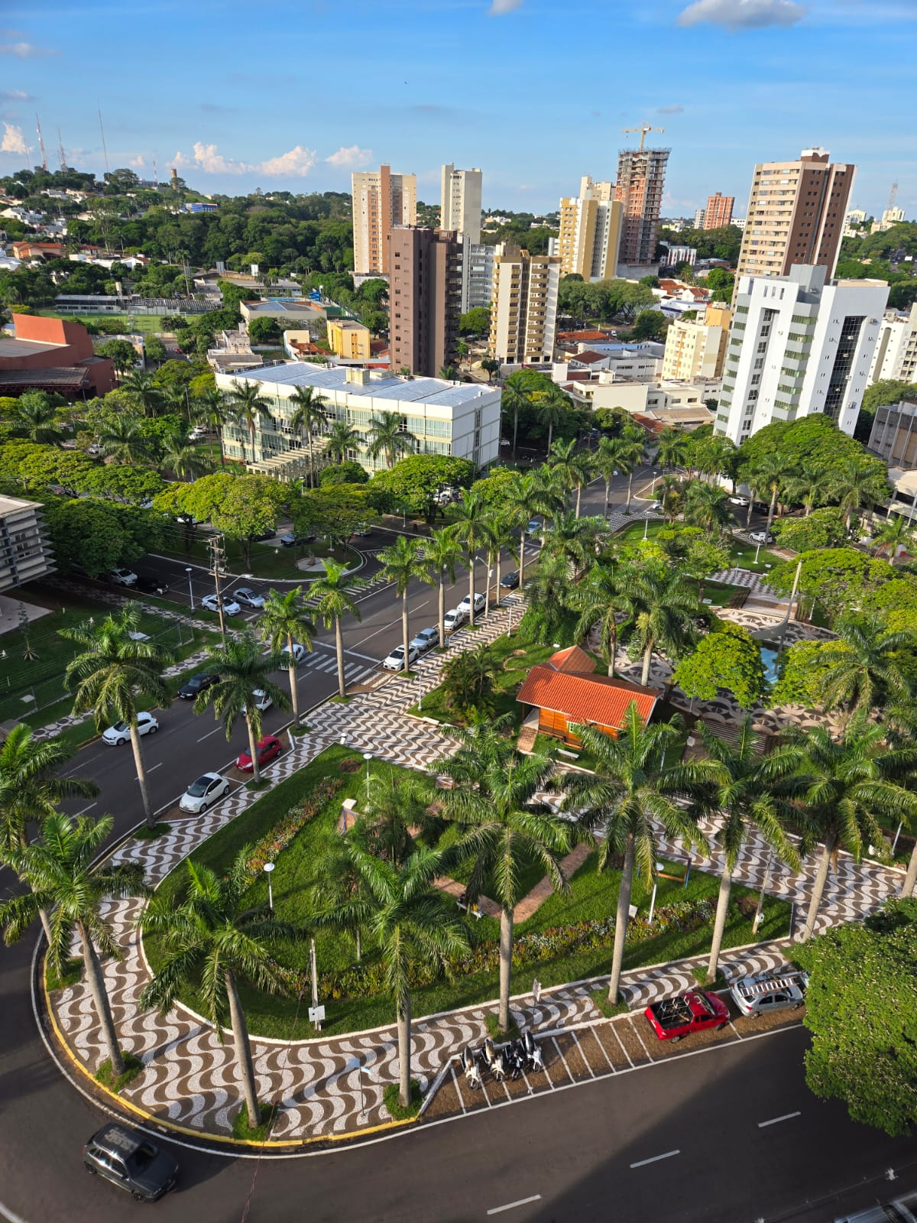


Revisão do Plano
Diretor de
Umuarama
metodologia

Slide 5
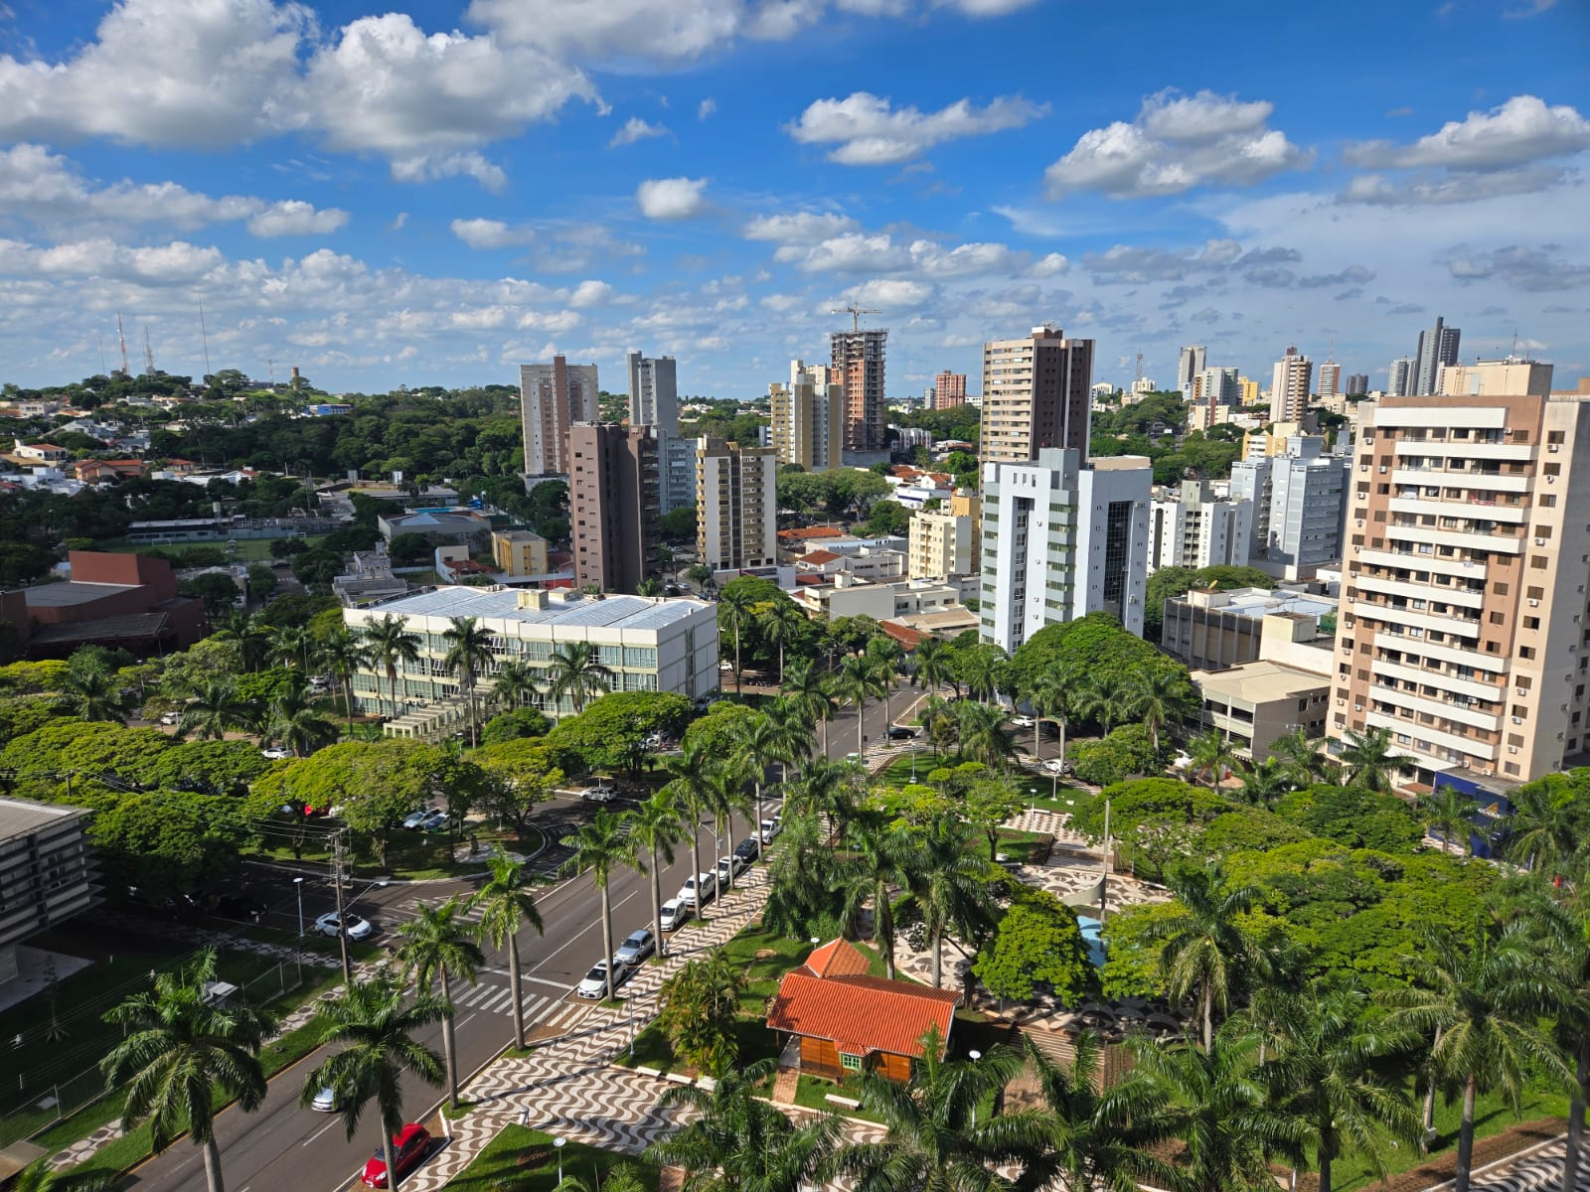
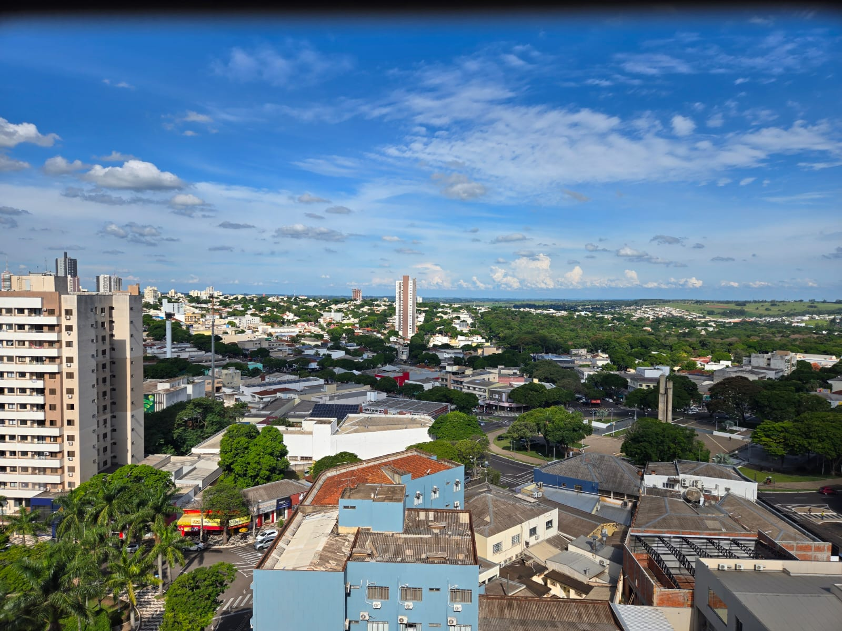
Nossa visão de futuro: “Capital da amizade, cidade inteligente,
polo econômico e tecnológico, referência em qualidade de vida,onde o mundo faz negócios”

Slide 6

De onde surgiu a idéia da Revisão do Plano diretor

Slide 7
O Plano
Umuarama 2050
Iniciativa inovadora, focada no desenvolvimento sustentável e no planejamento estratégico da nossa cidade para as próximas décadas.
Criado pelo Conselho de Desenvolvimento de Umuarama (CDU) em parceria com a Prefeitura Municipal, o projeto contou com a expertise da renomada Fundação Dom Cabral, uma das principais instituições do país em desenvolvimento de projetos estratégicos para cidades.

Slide 8
O Plano
Umuarama 2050
Visa transformar Umuarama em uma cidade modelo até 2050, alinhando crescimento econômico, qualidade de vida e preservação ambiental.
Objetivo é preparar nossa cidade para os desafios do futuro, com foco em infraestrutura moderna, inovação tecnológica, educação de qualidade, mobilidade urbana eficiente e sustentabilidade.
Participação ativa da comunidade e das principais lideranças locais, o Plano Umuarama 2050 representa um compromisso coletivo de construir uma cidade próspera e inclusiva para as futuras gerações.‘

Slide 9

Projetos do plano
Umuarama 2050
Capacidade institucional
Observatório social de Umuarama
Prefeitura nos bairros
Orçamento participativo
Modernização da gestão pública tributária
Governança em foco
Plano de desenvolvimento
Novo plano de carreira
Pro-admin - modernização da eficiência administrativa.
Processos digitais
Ouvidoria digital
Central de projetos para captação de recursos

Slide 10

Projetos do plano
Umuarama 2050
Prosperidade econômica
I-tech
Umuarama Incuba
Umuarama qualifica
Profissões do futuro
Prodeu
Invest Umuarama
Exporta Umuarama
Programa Vocação empreendedora
Plano de conectividade Aérea
Plano de conectividade Ferroviário
DTU - desenvolvimento de turismo de Umuarama
Unidade espacial de pesquisa e estatística – UEPE (Areas de Ponderação)

Slide 11

Projetos do plano
Umuarama 2050
Sustentabilidade
Universalização da coleta de resíduos domésticos
Elevatórias de esgoto
Segurança hídrica
Educação contra o desmatamento
Umuarama mais verde
Proteção das unidades de conservação
Proteção de mananciais
Zero Carbono
Regularização ambiental
Horta comunitária
Umuarama menos resíduo
Pro-a agroindústria POA - Expansão de renda familiar
Agro mais forte

Slide 12

Projetos do plano
Umuarama 2050
Bem-estar e assistência social
Residência inclusiva
Infraestrutura de assistência social no Município
Centro dia
Acolhimento de idosos
Secretaria de políticas para a juventude
Secretaria de políticas para as mulheres
Serviço de atendimento à pessoa idosa
Infraestrutura de assistência social
Vestiba Umuarama

Slide 13

Projetos do plano
Umuarama 2050
Bem-estar cultura
Fomenta a cultura
Umuarama mais cultura
Casa criativa
Bem-estar Educação
Ensino em tempo integral
Avalia Umuarama
Mérito e desempenho
Pro Edu mais

Slide 14

Projetos do plano
Umuarama 2050
Bem-estar saúde
Vacina domiciliar
Kit recém-nascido
Nascer Umuarama
Umuarama mais saúde
Bem-estar esporte e lazer
Vida ativa
Excelência no esporte
Crianças brincando e aprendendo

Slide 15

Projetos do plano
Umuarama 2050
Bem-estar segurança
Policiamento comunitário
Muralha digital
Lugar de carro é na garagem
Vai de pedal
Integra Umuarama

Slide 16
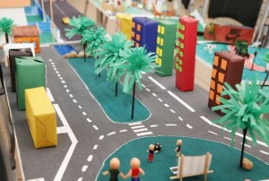
Projetos do plano
Umuarama 2050
Cidade acessível
Plano de conectividade rodoviário
Contorno Norte
Contorno Oeste
Contorno sul
Passeia Umuarama
Ampliação requalificação de cemitérios
Novo Plano Diretor
Construindo sonhos

Slide 17
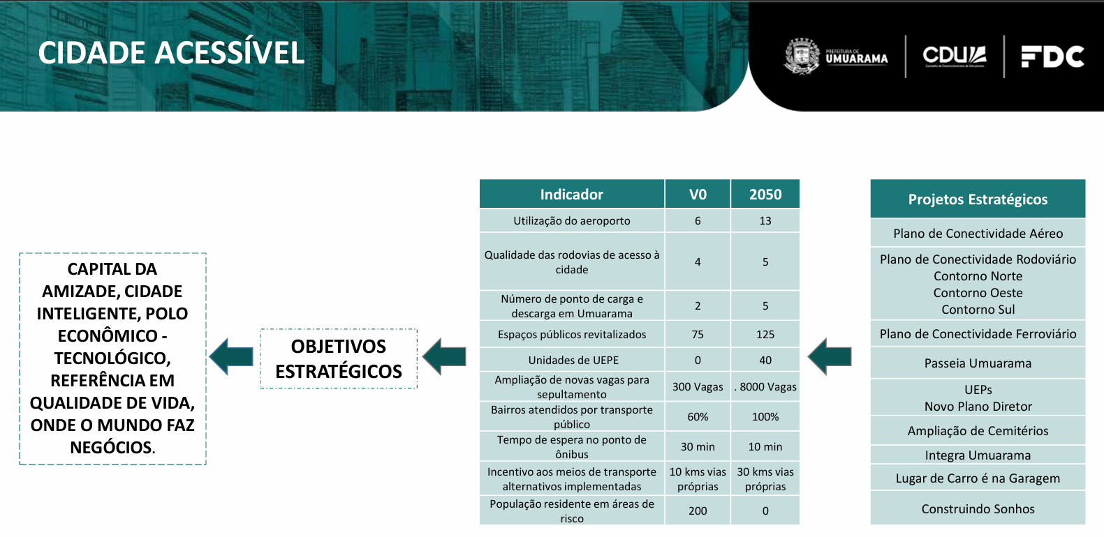
Vários projetos

Slide 18


Importância do
Plano diretor
Funciona como a Constituição do Município e agrega todas as Leis que disciplinam o desenvolvimento;
É medida estruturante;
Orientam o desenvolvimento da Cidade;
Organiza o Crescimento – Crescimento é diferente de Desenvolvimento
Elementar para todos os demais projetos

Slide 19
Integram o Plano Diretor as seguintes leis
I - do Uso e Ocupação do Solo; LC 441, 10.12.17
II - do Parcelamento do Solo; LC 434, 19.06.17
III - do Perímetro Urbano; LC 433, 19.06.17
IV - do Sistema Viário: LC 446, 07.05.18
V - do Código de Obras; LC 436, 19.06.17
VI - do Código de Posturas. LC 439, 06.07.17

Slide 20

Escolha de metodologia

Slide 21
Metodologia ministério das cidades
PREPARAÇÃO
ETAPA 1
LEITURA
ETAPA 2
PROPOSTA
ETAPA 3
SISTEMATIZAÇÃO
APROVAÇÃO
QUADRO 1
SÍNTESE DA LEITURA
QUADRO 2
SÍNTESE DE PROPOSTAS
QUADRO 3
SUMÁRIO E CONTEÚDO MÍNIMO
PROCESSO DE PARTICIPAÇÃO SOCIAL
TEMAS
PROBLEMÁTICAS
ESTRATÉGIAS
INSTRUMENTOS
ODS
FERRAMENTAS
COMPLEMENTARES

Slide 22
Metodologia ministério DAS Cidades temas plano diretor
T1 Habitação
T2 Expansão Urbana
T3 Dinamica Imobiliaria
T4 Segurança
T5 Qualidade Urbana e Ambiental
T6 Patrimonio Cultural
T7 Uso e Ocupação do Solo
T8 Desenvolvimento Econômico
T9 Grandes Projetos de Impacto
T10 Meio Ambiente
T11 Saneamento Ambiental
T12 Mobilidade e Transporte
T13 Desenvolvimento Rural Sustentável
T14 Equipamentos Públicos
T15 Turismo
T16 Áreas de Risco á vida
T17 Financiamento do Desenvolvimento Urbano
T18 Gestão democrática e participação popular
T19 Construções em APA
T20 Sistemas Contrutivos Diferenciados
Poderão surgir novos temas

Slide 24





BUSCAMOS O APOIO DAS ENTIDADES DE ENSINO - agradecimentos

Slide 25
ENTIDADES DE ENSINO
Conhecimento Acadêmico nas Áreas do Plano;
Expertise em Gestão de Grupos;
Capacidade de mobilização dos jovens acadêmicos – formar cidadãos;
Parceria e Integração das Universidades e Poder Público

Slide 26
Metodologia ministério DAS Cidades temas plano diretor
T1 Habitação
T2 Expansão Urbana
T3 Dinamica Imobiliaria
T4 Segurança
T5 Qualidade Urbana e Ambiental
T6 Patrimonio Cultural
T7 Uso e Ocupação do Solo
T8 Desenvolvimento Economico
T9 Grandes Projetos de Impacto
T10 Meio Ambiente
T11 Saneamento Ambiental
T12 Mobilidade e Transporte
T13 Desenvolvimento Rural Sustentável
T14 Equipamentos Públicos
T15 Turismo
T16 Áreas de Risco á vida
T17 Financiamento do Desenvolvimento Urbano
T18 Gestão democrática e participação popular
T19 Construções em APA
T20 Sistemas Contrutivos Diferenciados

Slide 27
Temas agrupados - IFPR

Slide 28
Temas agrupados

Slide 29
temas AGRUPADOS

Slide 30
Temas agrupados

Slide 31
TEMAS AGRUPADOS –PMU / CDU

Slide 33
RECONSTRUÇÃO DAS LEIS DO PLANO DIRETOR
REVISÃO DO PLANO DIRETOR
PLANO DIRETOR
Uso e Ocupação do Solo; LC 441, 10.12.17
Parcelamento do Solo; LC 434, 19.06.17
Perímetro Urbano; LC 433, 19.06.17
Sistema Viário: LC 446, 07.05.18
Código de Obras; LC 436, 19.06.17
Código de Posturas. LC 439, 06.07.17
Plano de Arborização
ODS
Preservação AMBIENTAL
ESTATUTO DAS CIDADES

Slide 34
SITE
DO PLANO DIRETOR

Slide 35


Slide 36
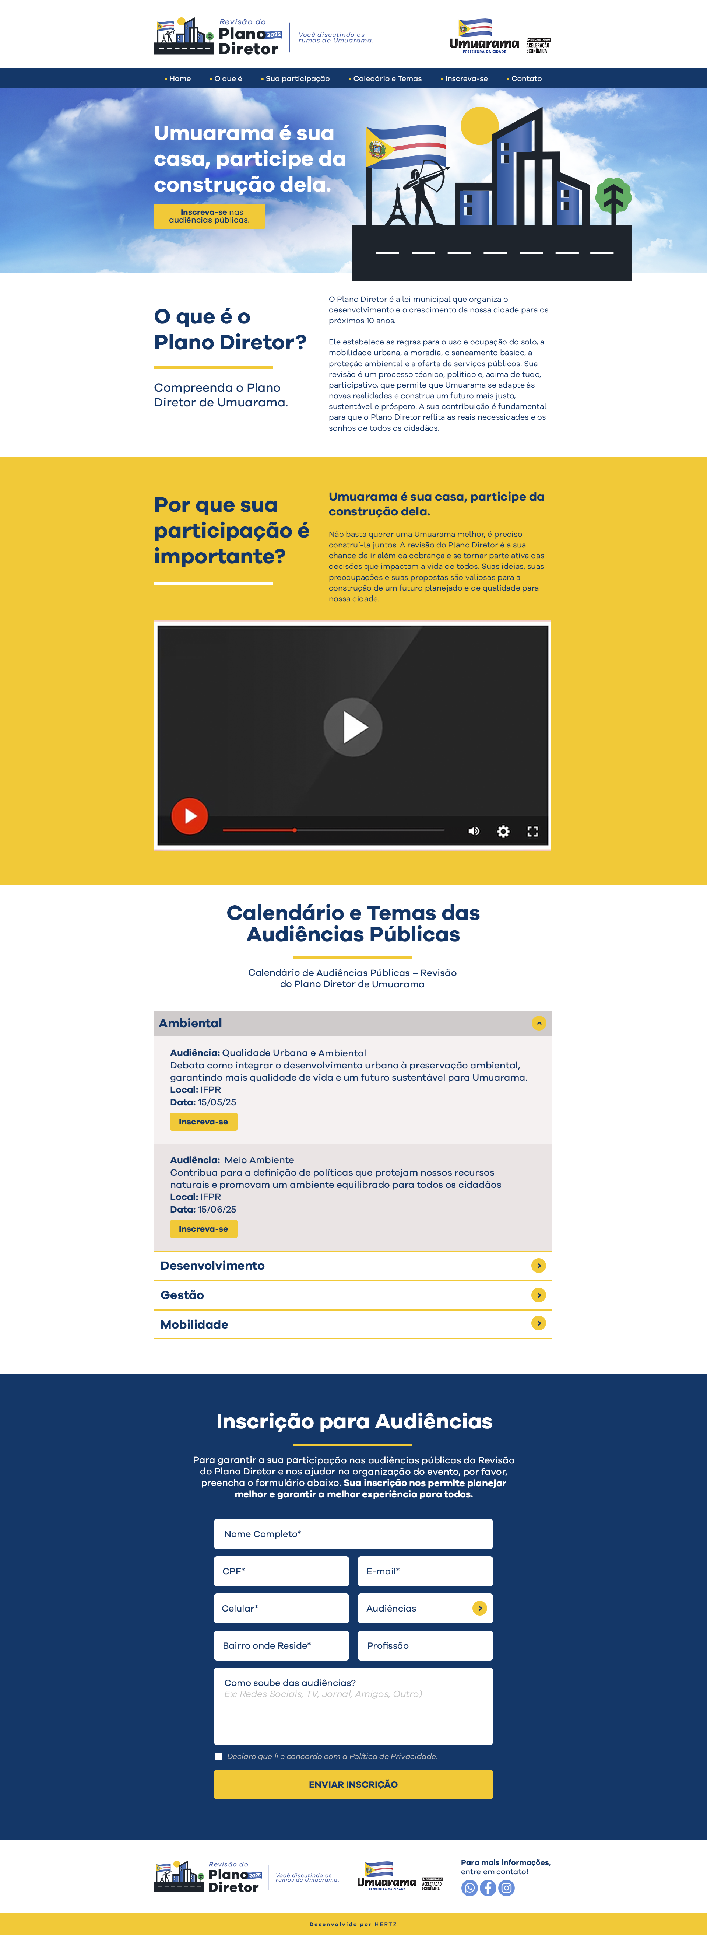

Slide 41


Slide 42
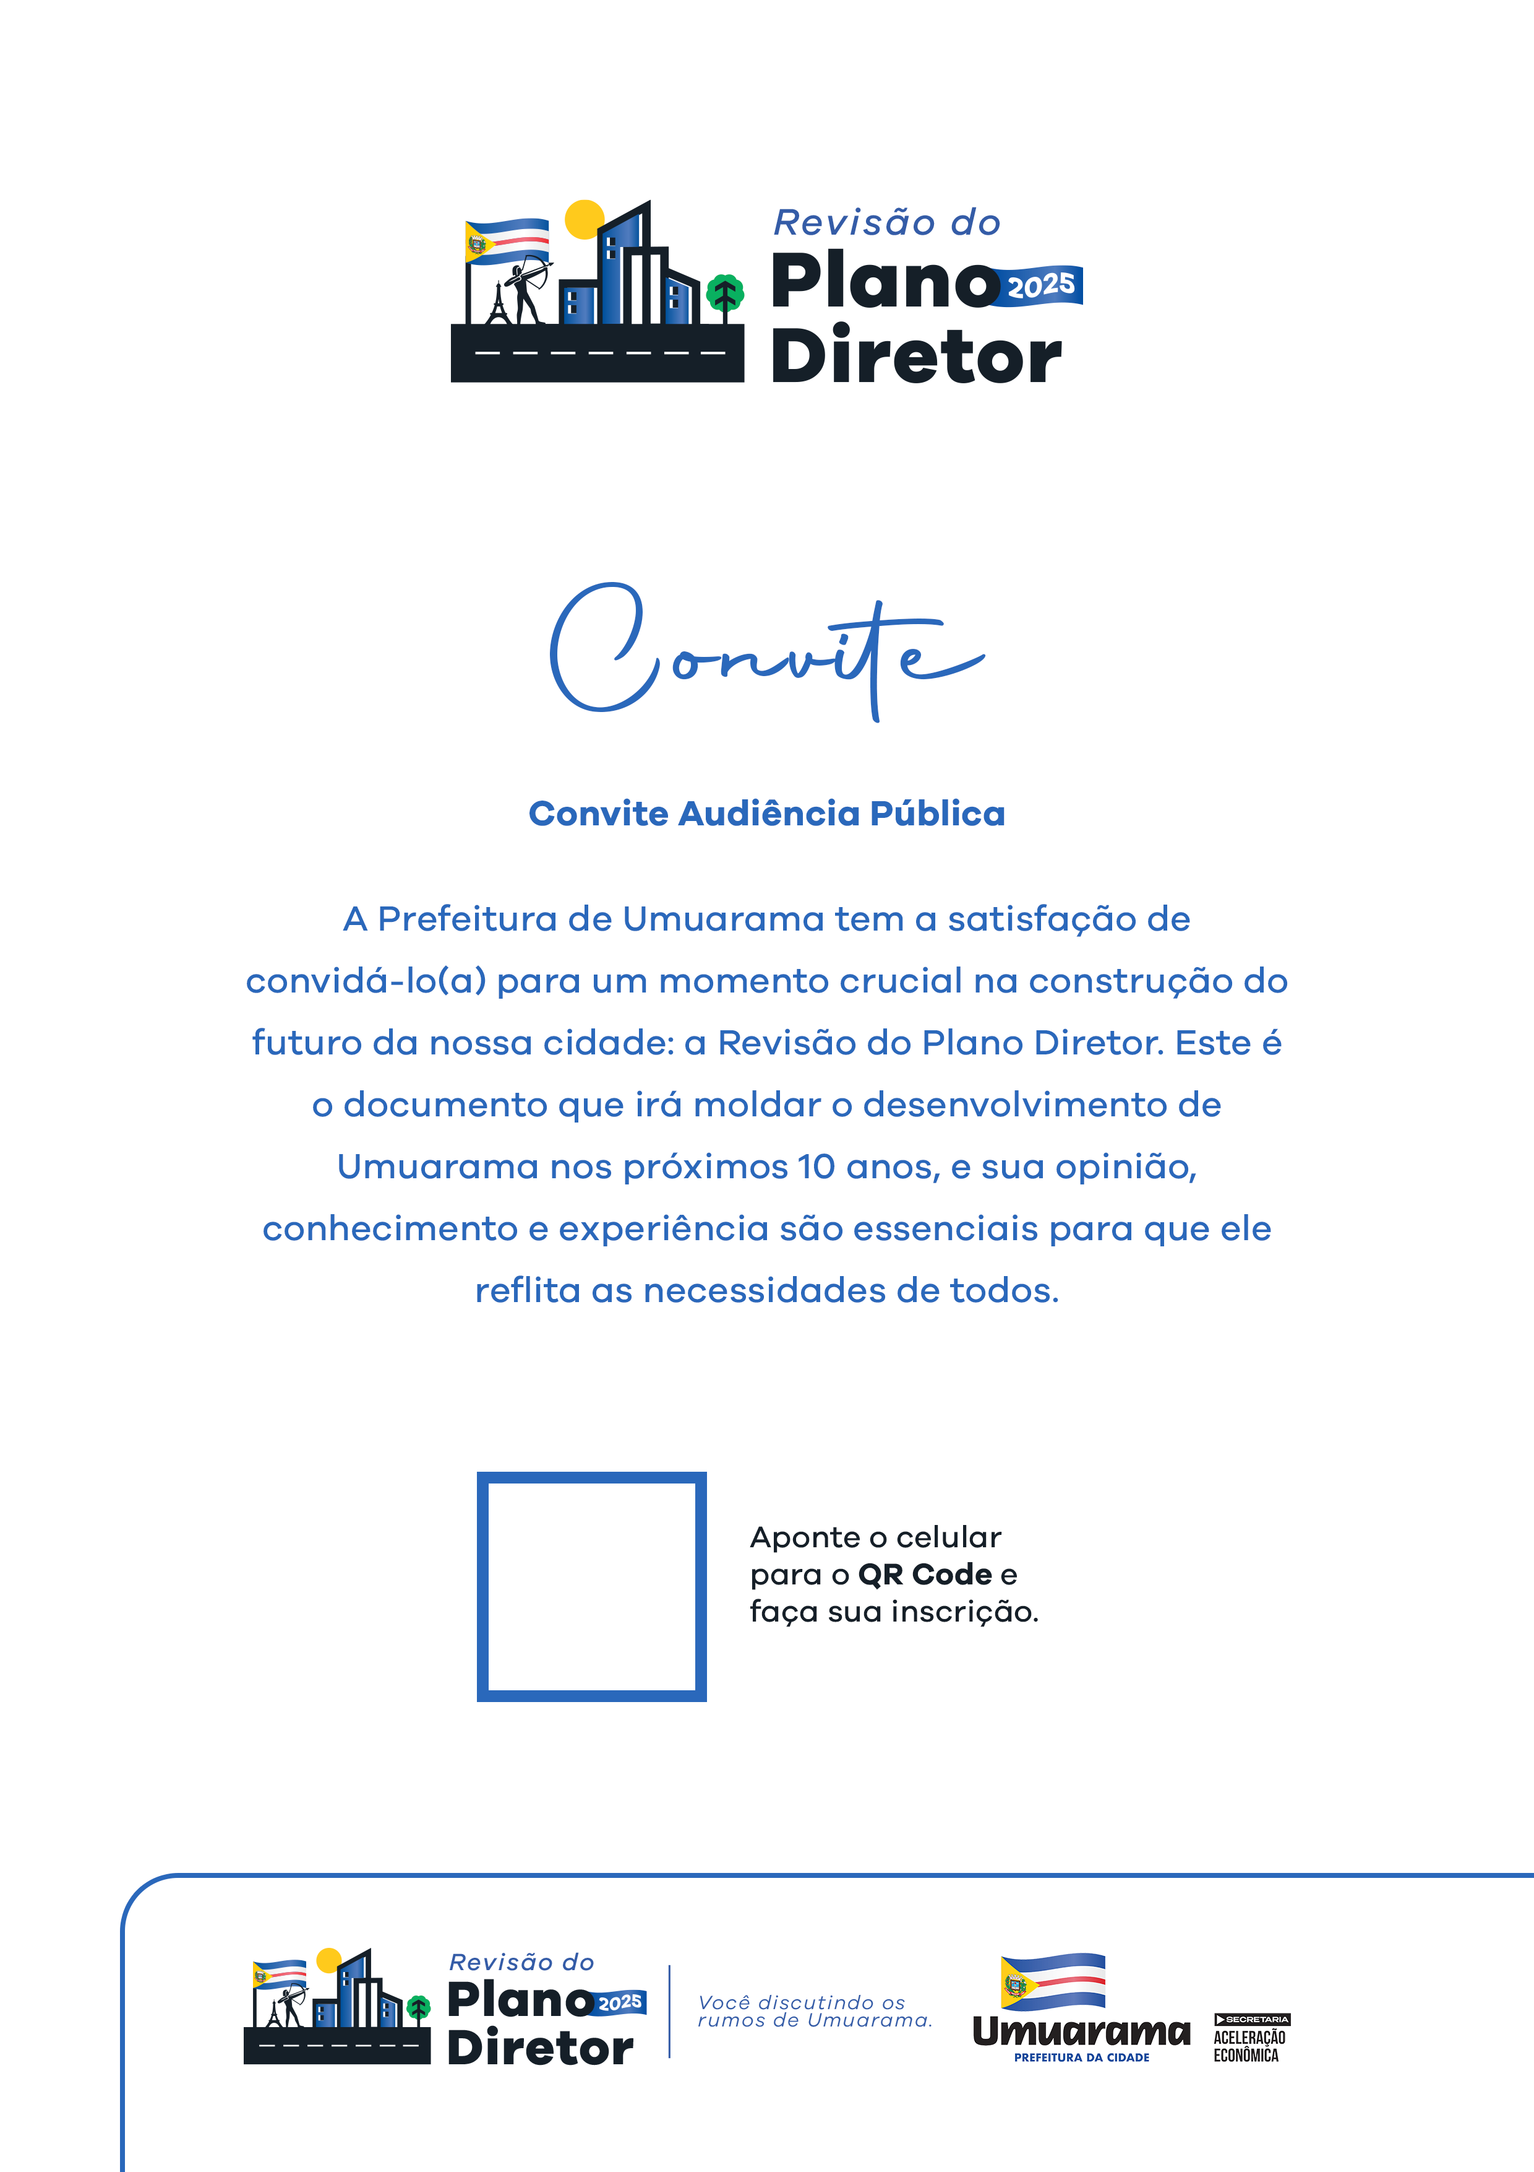
MODELO DE CONVITE

Slide 43


44 3624-0092
atendimento@hertzpropaganda.com.br
www.hertzpropaganda.com.br

Slide 44
TODAS AS INFORMAÇÕES CONSTAM DO ABA DOCUMENTOS NO SITE
CDU.ORG.BR

Slide 45
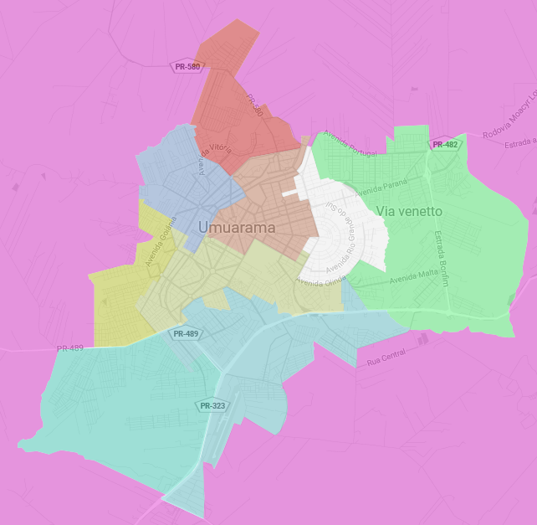
Áreas de Ponderação
As Áreas de Ponderação (APONDs) são definidas por agrupamento de Setores Censitários, consistindo no menor recorte geográfico para a divulgação dos resultados da amostra do Censo Demográfico 2022¹²³

Slide 46
Reunião de Definição das Áreas de Ponderação do Censo 2022, do IBGE.
CONTRUIMOS JUNTOS NOVO MAPA DE ÁREA DE PONDERAÇÃO
PRESENÇA DE VÁRIAS SECRETARIAS
FERRAMENTA INDISPENSÁVEL PARA A GESTÃO DO MUNICIPIO
QUANTIDADE EXPRESSIVA DE INFORMAÇÕES
INTERESSE SOCIO ECONÔMICO E POLÍTICO

Slide 47
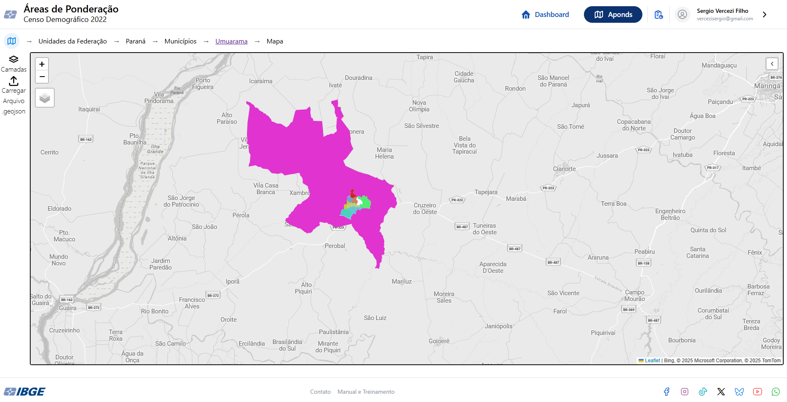
Áreas de Ponderação

Slide 48
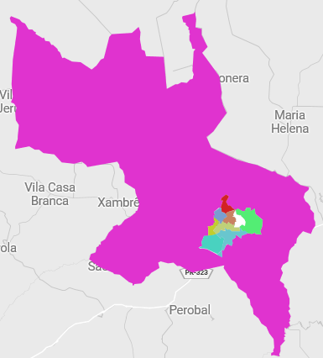
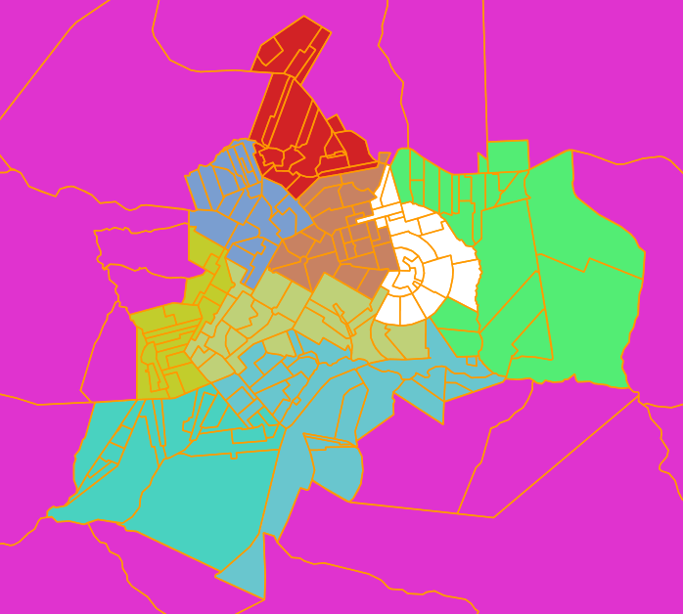
Áreas de Ponderação

Slide 49
APONDS E PANORAMA IBGE
https://earth.google.com/earth/d/1CLey7jFgQZ9xpCeE4PaCFdXfeuF4Uei9?usp=sharing
Panorama do Censo 2022

Slide 50
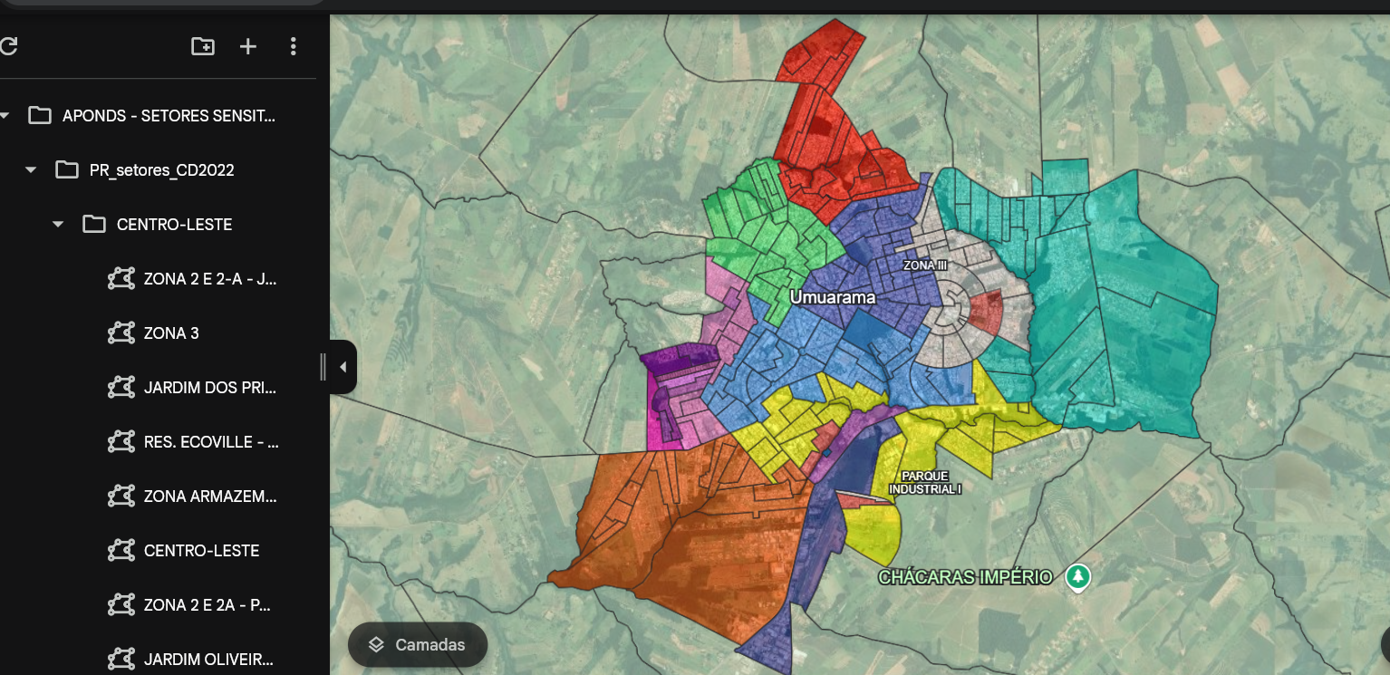
Geo-referenciamento dos bairros de umuarama

Slide 51
NORTE

Slide 52
CENTRO
NORTE

Slide 53
CENTRO
LESTE

Slide 54
CENTRO SUL

Slide 55
NOROESTE

Slide 56
OESTE

Slide 57
SUDOESTE

Slide 58
SUL

Slide 59
LESTE

Slide 60
IBGE – QUESTIONÁRIO AMOSTRA APONDs
1 IDENTIFICAÇÃO DO DOMICÍLIO
2 INFORMAÇÕES SOBRE MORADORES (PARA DOMICÍLIOS PARTICULARES E COLETIVOS)
3 CARACTERÍSTICAS DO DOMICÍLIO
4 IDENTIFICAÇÃO ÉTNICO-RACIAL (PARA TODOS OS MORADORES)
5 REGISTRO CIVIL (PARA PESSOAS ATÉ 5 ANOS DE IDADE)
6 NUPCIALIDADE (PARA PESSOAS DE 10 ANOS OU MAIS DE IDADE)
7 NÚCLEO FAMILIAR (PARA TODOS OS MORADORES)
8 FECUNDIDADE (PARA MULHER DE 12 ANOS OU MAIS DE IDADE)
9 RELIGIÃO OU CULTO (PARA PESSOAS DE 10 ANOS OU MAIS DE IDADE)
10 PESSOAS COM DEFICIÊNCIA (PARA PESSOAS DE 2 ANOS OU MAIS DE IDADE)
11 MIGRAÇÃO INTERNA E INTERNACIONAL (PARA TODOS OS MORADORES)
12 EDUCAÇÃO PARA PESSOAS DE 5 ANOS OU MAIS DE IDADE
13 DESLOCAMENTO PARA ESTUDO (PARA PESSOA QUE FREQUENTA ESCOLA)
14 TRABALHO E RENDIMENTO (PARA PESSOA DE 10 ANOS OU MAIS DE IDADE)
15 DESLOCAMENTO PARA TRABALHO (PARA PESSOA QUE TRABALHA)
16 MORTALIDADE (PARA DOMICÍLIOS PARTICULARES)
17 AUTISMO (PARA TODAS AS PESSOAS)
18 PRESTAÇÃO DAS INFORMAÇÕES (PARA TODAS AS PESSOAS)
19 DADOS DE CONTATO

Slide 61
IBGE – QUESTIONÁRIO BÁSICO - APONDs
1 IDENTIFICAÇÃO DO DOMICÍLIO
2 INFORMAÇÕES SOBRE MORADORES (PARA DOMICÍLIOS PARTICULARES E COLETIVOS)
3 CARACTERÍSTICAS DO DOMICÍLIO
4 IDENTIFICAÇÃO ÉTNICO-RACIAL (PARA TODOS OS MORADORES)
5 REGISTRO CIVIL (PARA PESSOAS ATÉ 5 ANOS DE IDADE)
6 EDUCAÇÃO (PARA PESSOAS DE 5 ANOS OU MAIS DE IDADE)
7 TRABALHO E RENDIMENTO (APENAS PARA PESSOA RESPONSÁVEL PELO DOMICÍLIO)
8 MORTALIDADE (PARA DOMICÍLIOS PARTICULARES)
9 PRESTAÇÃO DAS INFORMAÇÕES (PARA TODAS AS PESSOAS)
10 DADOS DE CONTATO

Slide 62

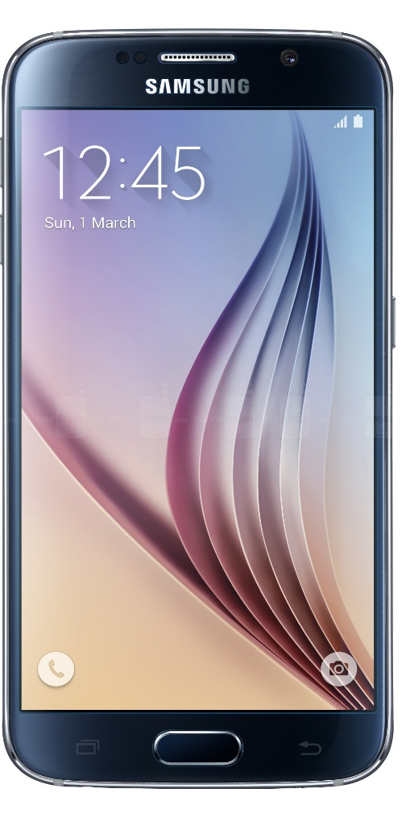


FICA LEÃO 2025

Slide 65
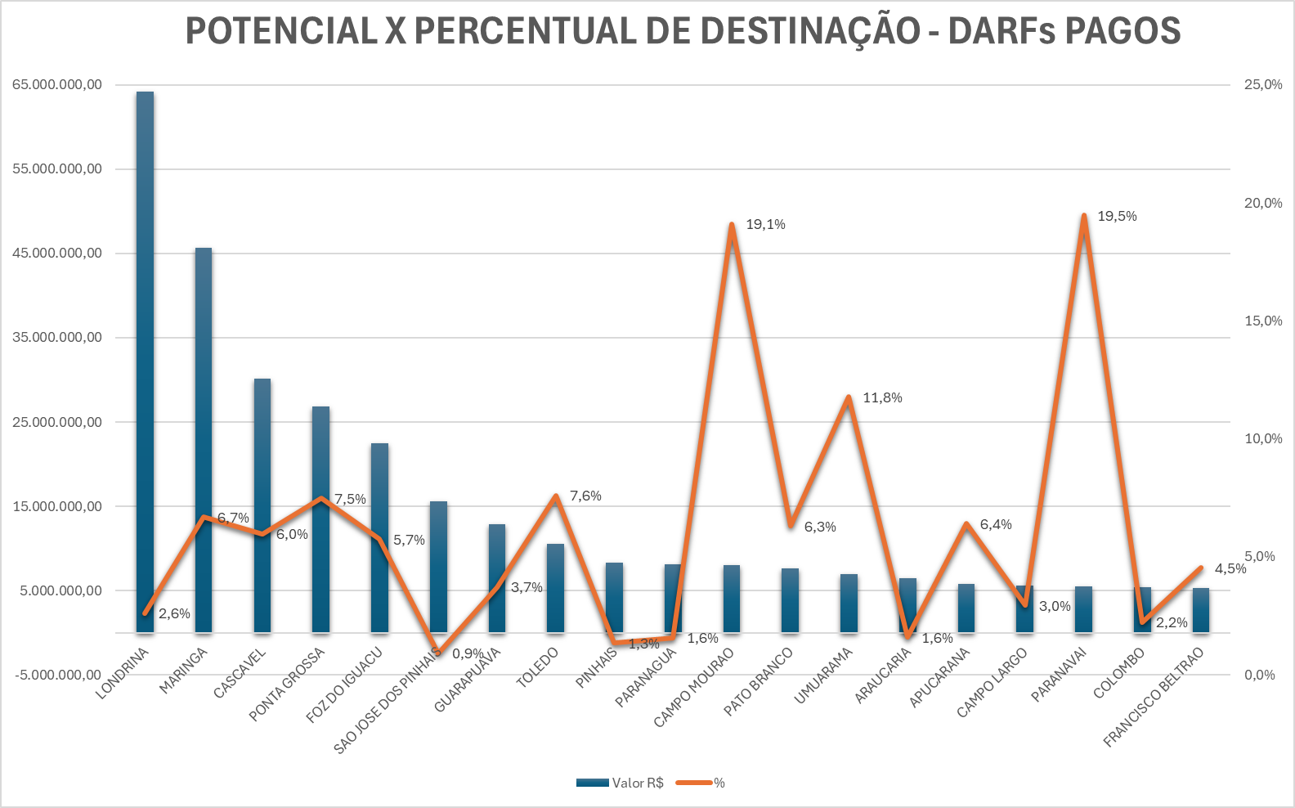

Slide 66
Quero mostrar a nova cozinha industrial da Assumu. Graças ao Fica Leão pudemos transformar nossa cozinha em uma cozinha industrial. Deste modo, temos mais tranquilidade em fornecer as 4 refeições diárias aos nossos alunos.
Agradeço ao CDU, aos responsáveis , em especial o Chico, pela campanha do Fica Leão que tanto nos ajuda!!

Slide 67
